Slide 1


北京万峰恒业
芜湖市弋江区白象路
项目简介
www.soudi365.com
2021年9月18日

Slide 2
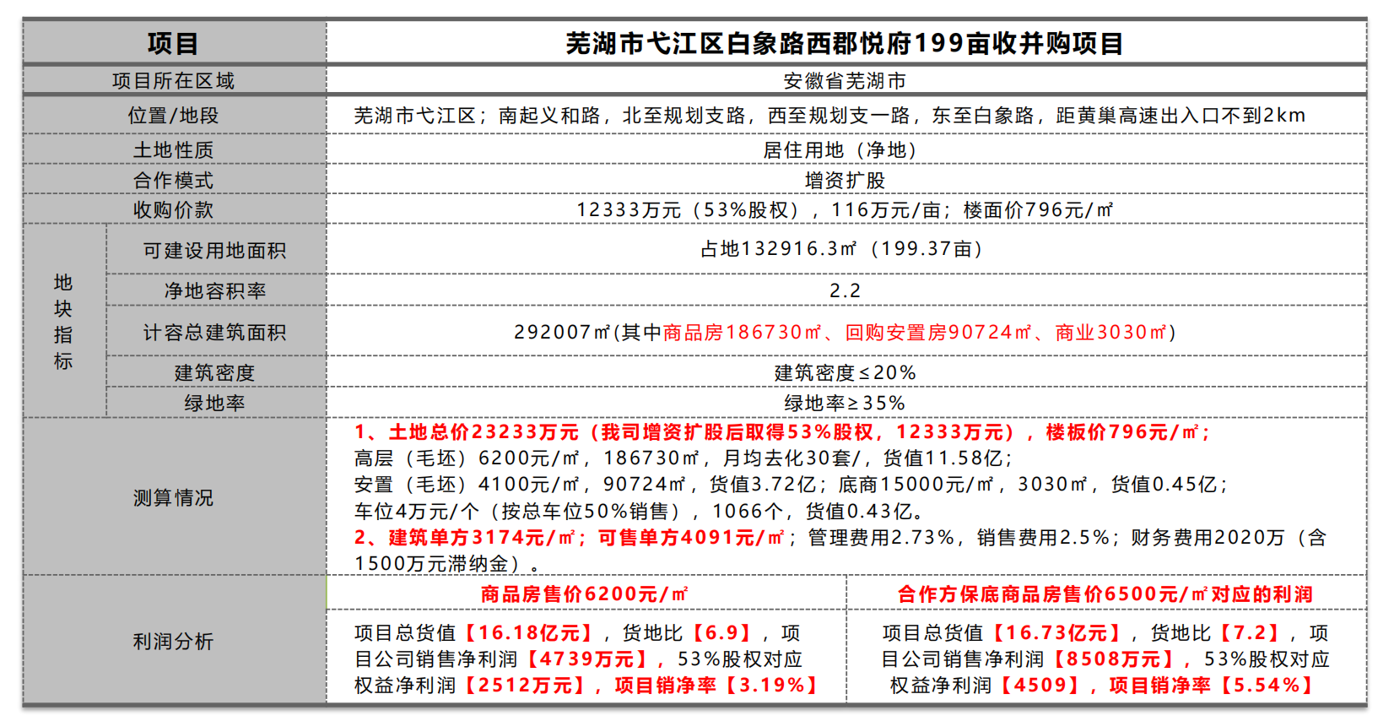
一、平台模式

Slide 3
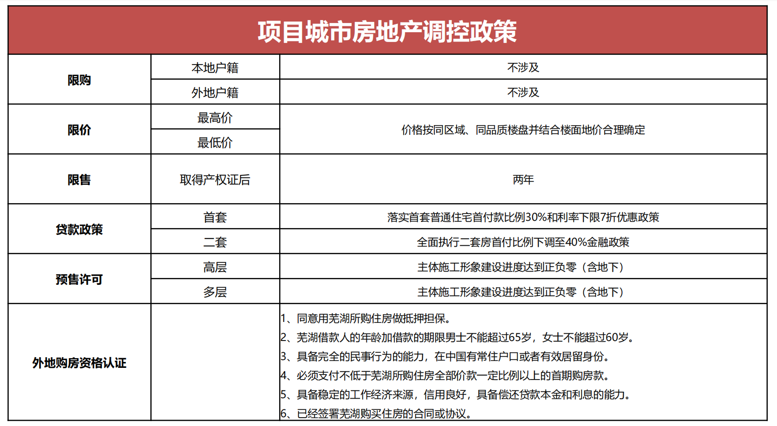
一、平台模式

Slide 4
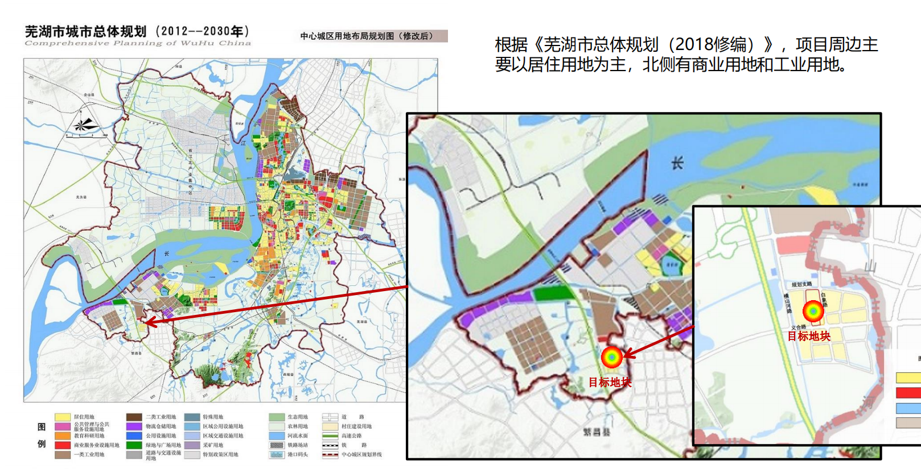

Slide 5
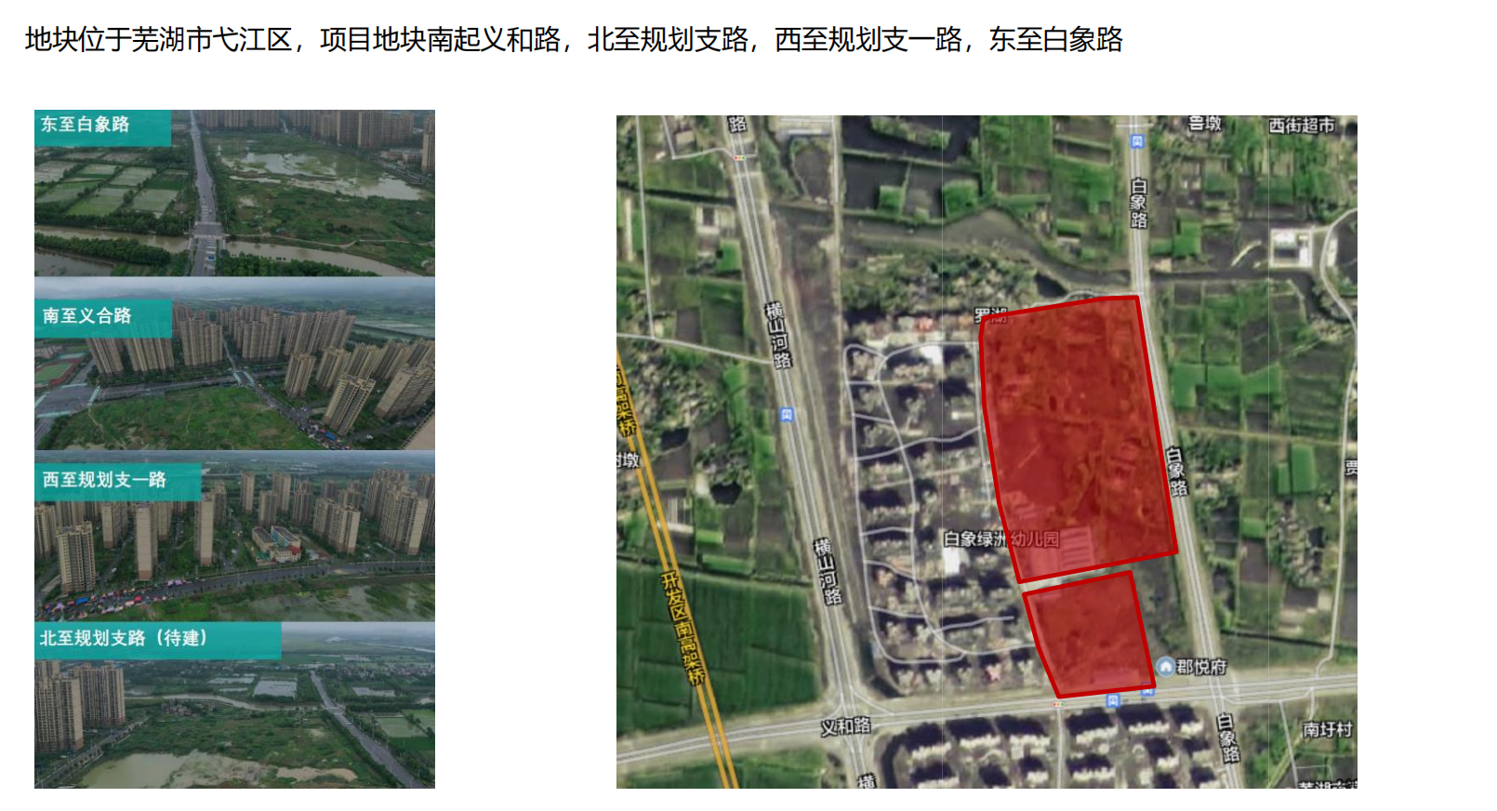

Slide 6
1、地块现归属芜湖郡越房地产开发有限公司，未进行抵押，不涉及调容、补年限，重
新出具规划设计条件等事宜。
2、市政条件：地块具备三通一平条件。
3、现场勘查：土地未被占用，周边无铁路、垃圾场、火葬场等特殊设施，场地内有较
大水面，预计水深1m，地质条件等待地勘后确认。 4、规划问题：土地未被城市道路和城市绿地占用，项目的限高45m~80m、建筑密度
20%，不影响容积率和建筑规模的实现；
5、土地问题: 已拆迁完毕并交付，土地方已于2020年5月竞得该地块，该宗地出让价
款为21100万元，目前已缴纳土地出让款项10900万元，剩余土地出让款项10200万元
，滞纳金预计1500万元。

Slide 7
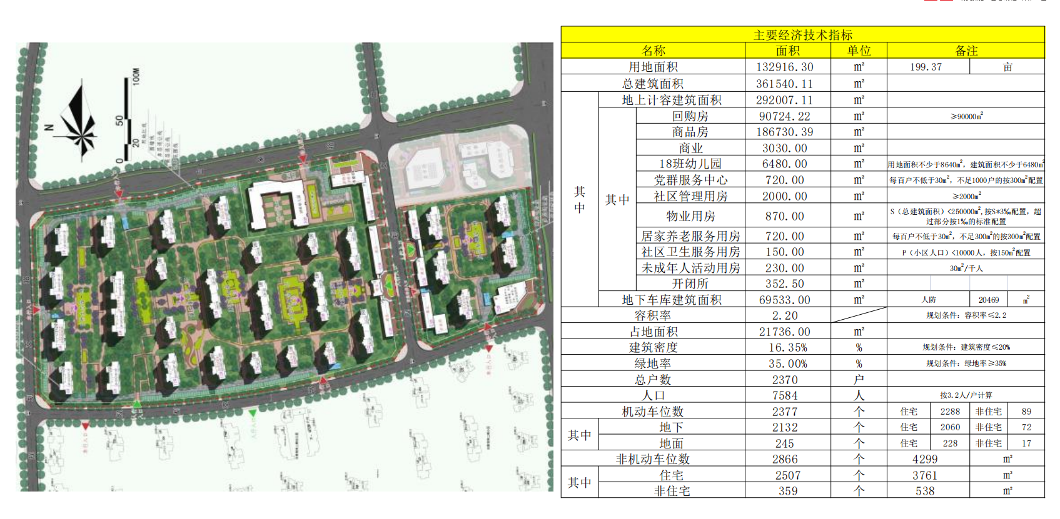

Slide 8
1.交通利好，目标地块接近轻轨3号线尾站谷屋基站，未来三山居民的出行将更加便利。今年年底1号线
和2号线将正式运营，三号线的实施也将很快提上日程。
2.项目用1.3亿元可撬动16亿元货值，且现金流三个季度可回正。
3.芜湖市区2021年上半年商品住宅成交22099套，约262.7万方；商品住宅成交总金额约324.15亿元，同比去年上半年，成交量大幅增长，市场环境良好。
4.地块相邻的繁昌经济开发区及三山区库存较少，板块竞争相对较弱，存在一定市场机会。
5.合作优势：（1）、前期投入的1.1亿土地款及约两千万运营成本在三个季度（九个月）现金流回正。

Slide 9

地 产 价 值 发 现 者
Thanks

